Slide 1
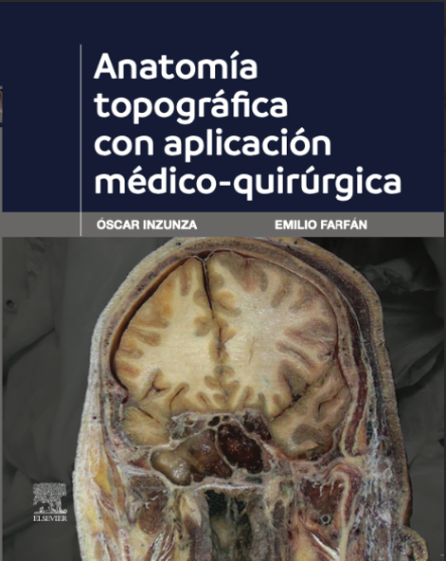
Reporte de caso
Puentes miocárdicos;
muerte súbita de un deportista amateur.
Óscar Inzunza
Emilio farfán

Slide 2
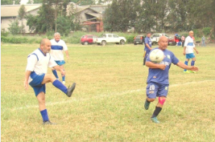
Reporte de caso
11/05/2014. 11:50 am
En el segundo tiempo de un disputado partido de futbol, un defensor del club deportivo Peñarol de Pitalito se desploma súbitamente, sin mediación alguna de un defensor del equipo contrario.

Slide 3

Reporte de caso
11/05/2014. 11:51 am
El jugador afectado es atendido por el equipo de paramédicos que acompañan al club, quienes detectan pulso irregular; comienzan de inmediato la RCP, y se llama al número de emergencias médicas locales 125.

Slide 4
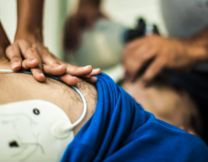
Reporte de caso
11/05/2014. 11:58 am
En un tiempo de 8 minutos la ambulancia del Cuerpo de Bomberos Voluntarios de Pitalito llega al campo de futbol. El equipo de urgencias mantiene la RCP, monitorizando al paciente durante otros 30 minutos.
A los 40 minutos de iniciada la emergencia médica, el paciente es declarado muerto.

Slide 5

Reporte de caso
11/05/2014. 12:30 pm
Según sus padres, el paciente llevaba una vida normal; fumador y bebedor social, no tenía antecedentes de ninguna enfermedad importante, como dolor torácico, disnea, arritmias ni otros síntomas de cardiopatía; no se reportó ninguna otra muerte súbita en su familia.
El occiso es derivado al Servicio Médico Legal para practicar la autopsia de rigor.
Zerbo et al. Medico-Legal Journal. 2020;88(4):209-214

Slide 6
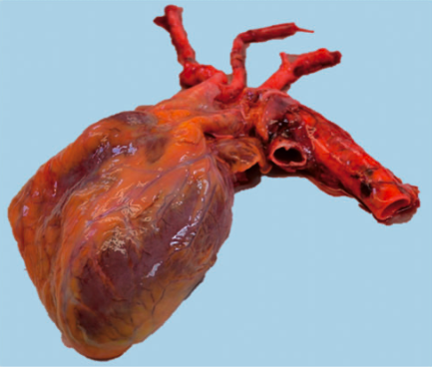
Reporte de caso
El reporte tanatológico señala:
T.A.C.O., masculino, de 1,7 mt de altura y de 78 kg de peso.
Al examen macroscópico el corazón pesa 470 g, y se observa hipertrofia concéntrica asimétrica del ventrículo izquierdo.
Zerbo et al. Medico-Legal Journal. 2020;88(4):209-214

Slide 7
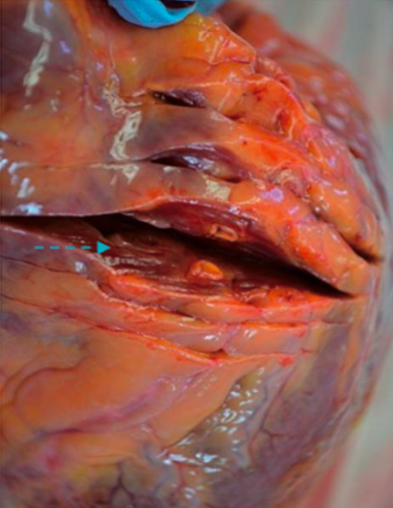
Reporte de caso
Para el examen mesoscópico del corazón se realizan cortes lamelares perpendiculares al eje del árbol vascular coronario. Se observa un curso intramural de la arteria descendente anterior, “puente miocárdico” que se origina a 2 cm del origen de la arteria en la coronaria izquierda. El puente miocárdico mide 20 mm de largo y 5 mm de grosor.
Macroscópicamente, los otros órganos no mostraron ninguna anormalidad significativa. Se observa abundante grasa visceral en el surco IVA
Zerbo et al. Medico-Legal Journal. 2020;88(4):209-214

Slide 8
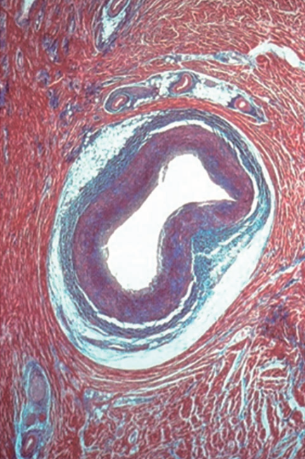
Reporte de caso
Hallazgos histológicos
El examen histológico del corazón reveló un trayecto intramural de la arteria interventricular anterior o descendente anterior en ausencia de patología de la arteria coronaria.
En el trayecto intramural profundo la arteria está rodeado por una vaina miocárdica.
Rama arterial de curso intramural profundo
rodeado por una vaina miocárdica. Tinción
tricrómico de Azan.
Zerbo et al. Medico-Legal Journal. 2020;88(4):209-214

Slide 9
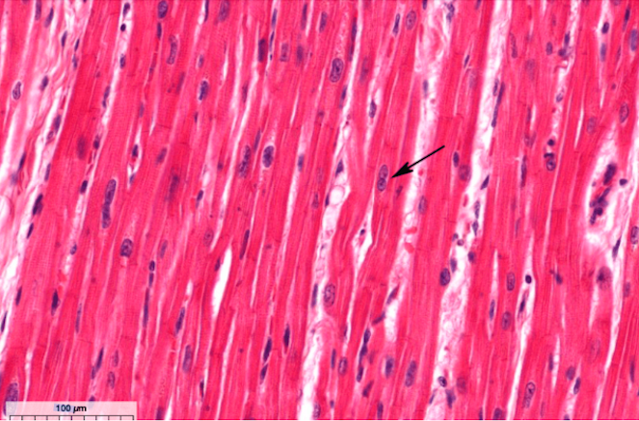
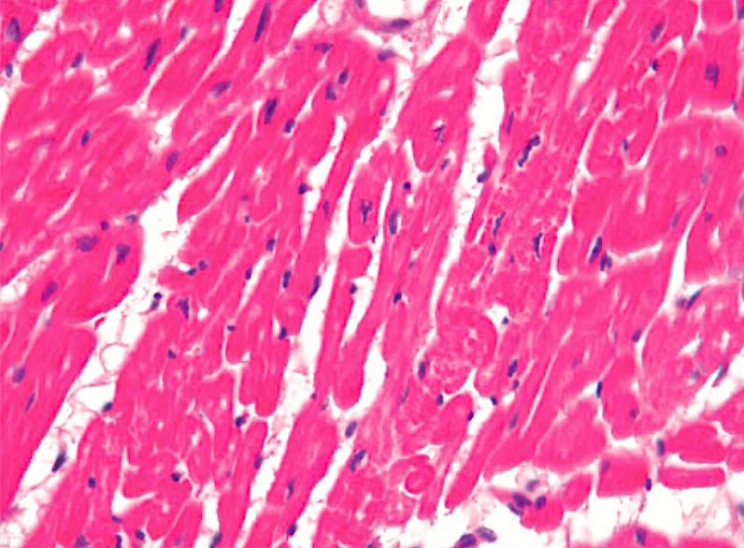
Reporte de caso
Hallazgos histológicos
El examen histológico del tabique ventricular y del miocardio izquierdo mostró signos tempranos de lesión isquémica y el miocardio circundante mostró desorganización arquitectónica y fibrosis, imagen compatible con miocardiopatía hipertrófica.

Slide 10
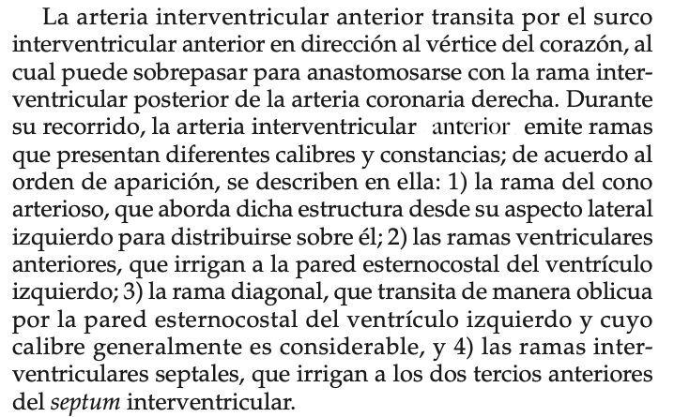
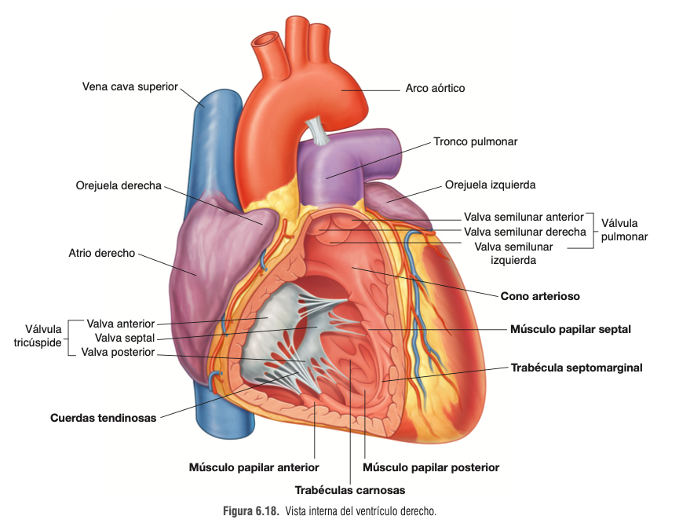
Reporte de caso

Slide 11
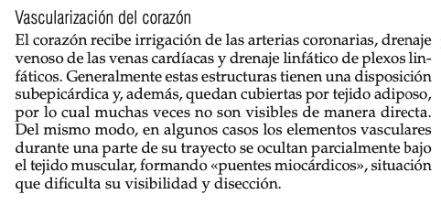
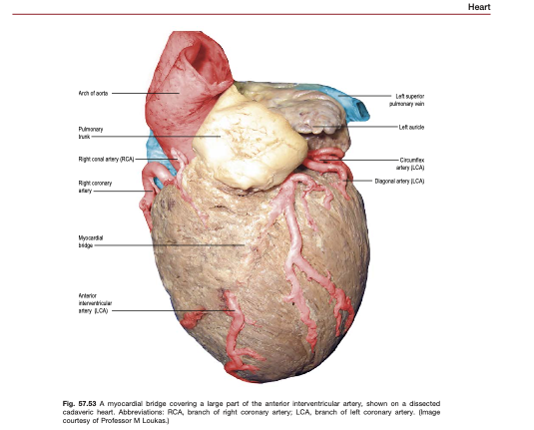
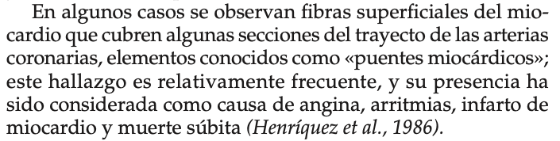
Reporte de caso

Slide 12
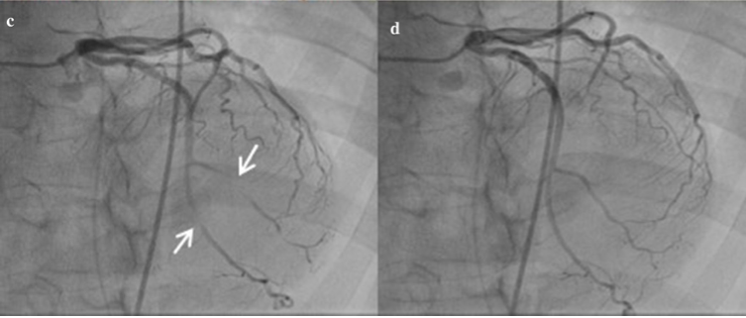
Reporte de caso
Puentes miocárdicos
La angiografía coronaria muestra un puente miocárdico importante en el segmento distal de la arteria descendente anterior y de la rama diagonal, con compresión de hasta 100% de estenosis durante la sístole (flechas).
A pesar de ser una anomalía presente desde el nacimiento, las manifestaciones clínicas suelen presentarse en edades superiores a los 30 años.
Ki. Cardiovasc Disord (2021) 178-183..

Slide 13
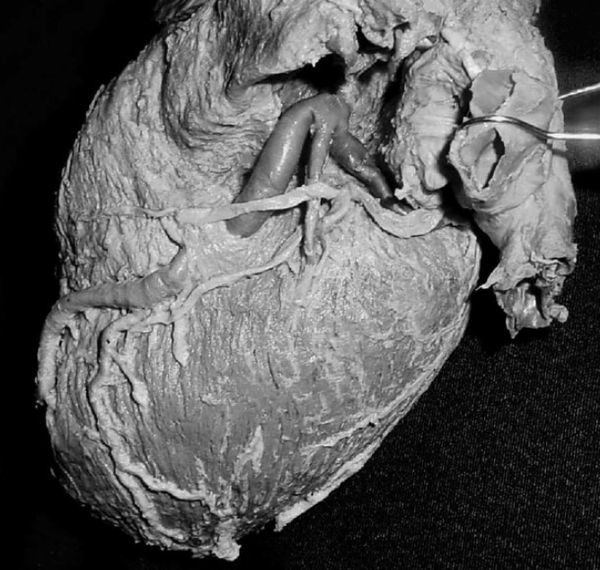
Reporte de caso
Puentes miocárdicos
La incidencia de muerte súbita es de sólo el 6% en atletas jóvenes de alta competición, mientras que más del 90% de estos eventos se registran en atletas mayores (edad media de 46 años) que practicaban deportes recreativos. Dado que un número cada vez mayor de personas de mediana edad/sénior participan en actividades deportivas, la incidencia de muerte súbita podría aumentar.
Marijon E, et al. Sports-related sudden death in the general population. Circulation 2011; 124: 672–681.
Souza-Rodriguez et al. Int. J. Morphol. 24(2):270-84. 2006

Slide 14
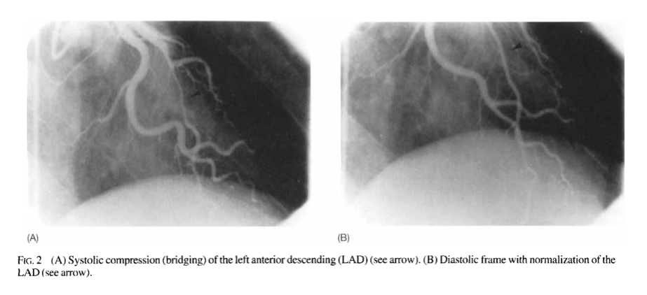
Reporte de caso
CONCLUSIÓN
El puente miocárdico se localiza con mayor frecuencia en la arteria descendente anterior. Puede asociarse con una serie de eventos cardiovasculares graves, como infarto de miocardio, arritmia y muerte súbita. Los pacientes sintomáticos deben recibir tratamiento conservador, intervencionista o quirúrgico, según su estado. La miotomía es el procedimiento quirúrgico de elección para aliviar los síntomas, mejorar el flujo coronario y aliviar la compresión de la arteria coronaria secundaria al puente miocárdico.
Cutler y Wallace. Clin. Cardiol. 20, 581-583. 1997

Slide 15
Referencias
Reporte de caso
Cutler, D.; Wallace, J.M. Myocardial Bridging in a Young Patient with Sudden Death. Clin. Cardiol. 20:581-583, 1997.
Inzunza, O, Farfán, E. (2025). Anatomía Topográfica con Aplicación Médico-quirúrgica. Barcelona, España. Ed. Elsevier.
Ki, Y-K. Myocardial bridging presenting as myocardial ischaemia induced cardiac arrest: a case report. Cardiovasc Disord 21:178-183, 2021.
Marijon E, Tafflet M, Celermajer DS, Dumas F, Perier MC, Mustafic H, Toussaint JF, Desnos M, Rieu M, Benameur N, Le Heuzey JY, Empana JP, Jouven X. Sports-related sudden death in the general population. Circulation. 2011 Aug 9;124(6):672-81.
Sousa-Rodrigues, C.F.; Soares de Alcantara, F.; Buarque de Gusmão, L.C.; da Rocha, A. C.; Alencar e Silva, R. & Olave, E. Aspectos Anatómicos y Biométricos de los Puentes de Miocardio y sus Relaciones con la Arteria Interventricular Anterior y Venas Adyacentes. Int. J. Morphol., 24(2):279-284, 2006.
Velasco-Castro JC, Méndez-Higuera CJ, Cruz-Reina JS,, Fragozo-Plata GJ, Carrillo-Pinzón CF, García-Agudelo L. Puente muscular coronario: ¿predictor o simula- dor congénito de infarto agudo de miocardio? Rev Esp Casos Clin Med Intern (RECCMI). 2025 (abril); 10(1): 24-26.
Yuan, S-M. Myocardial Bridging. Braz J Cardiovasc Surg. 31(1):60-62. 2016.
Zerbo, S; Lanzarone, A.; Raimondi, M.; De Martino, L.; Malta, G.; Cappello, F. & Argo, A. Myocardial bridge pathology and preventable accidents during physical activity of healthy subjects: A case report and a literature review. Medico-Legal Journal. 88(4):209-214, 2020.

Slide 16
Reporte de caso
Puentes miocárdicos;
muerte súbita de un deportista amateur.
Óscar Inzunza
Emilio farfán

